Slide 1
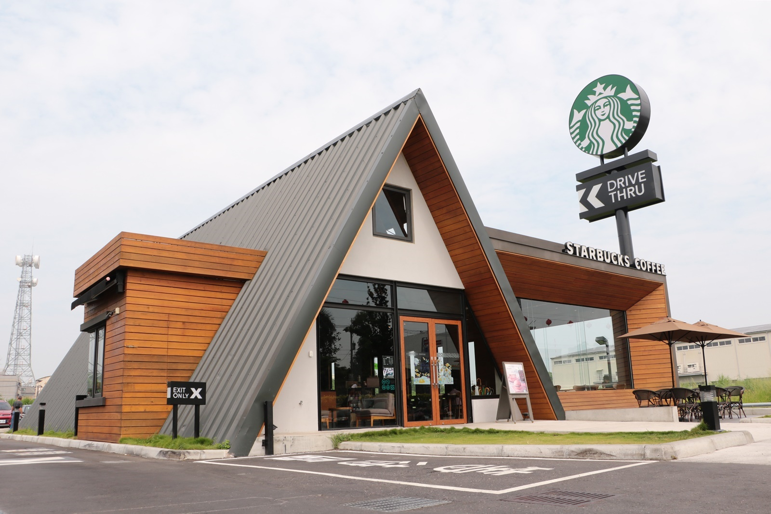
YenYing Huang 黃彥穎
STARBUCKS COFFEE

Slide 2
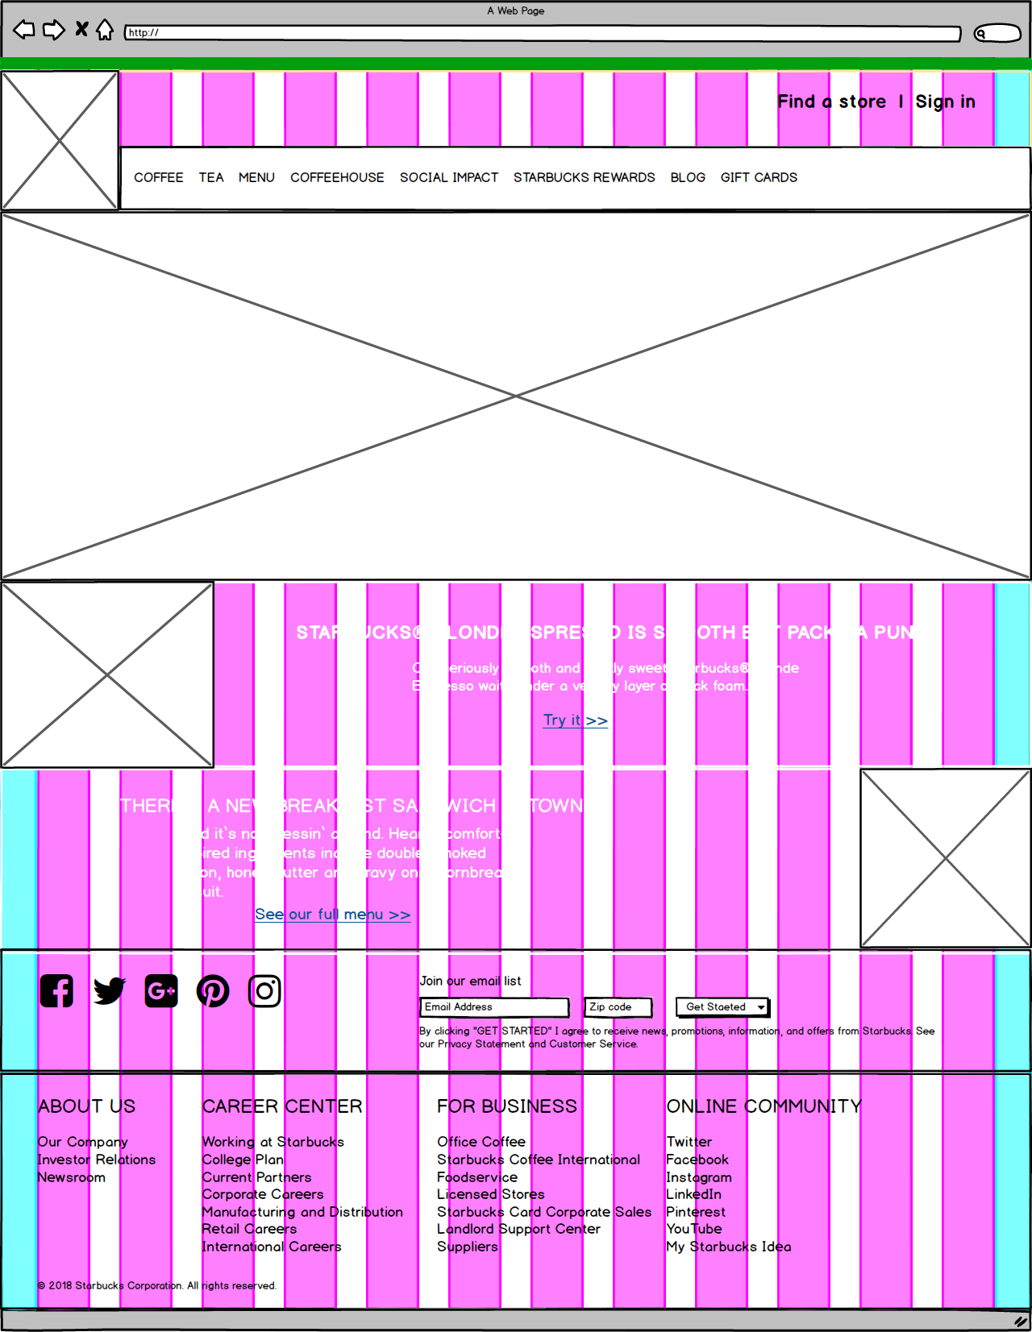
1
主導覽列
2
1
品牌Logo
2
品牌形象廣告
3
4
商品圖片
3
其他商品
4
社群網站及接受廣告
其他功能連結

Slide 3
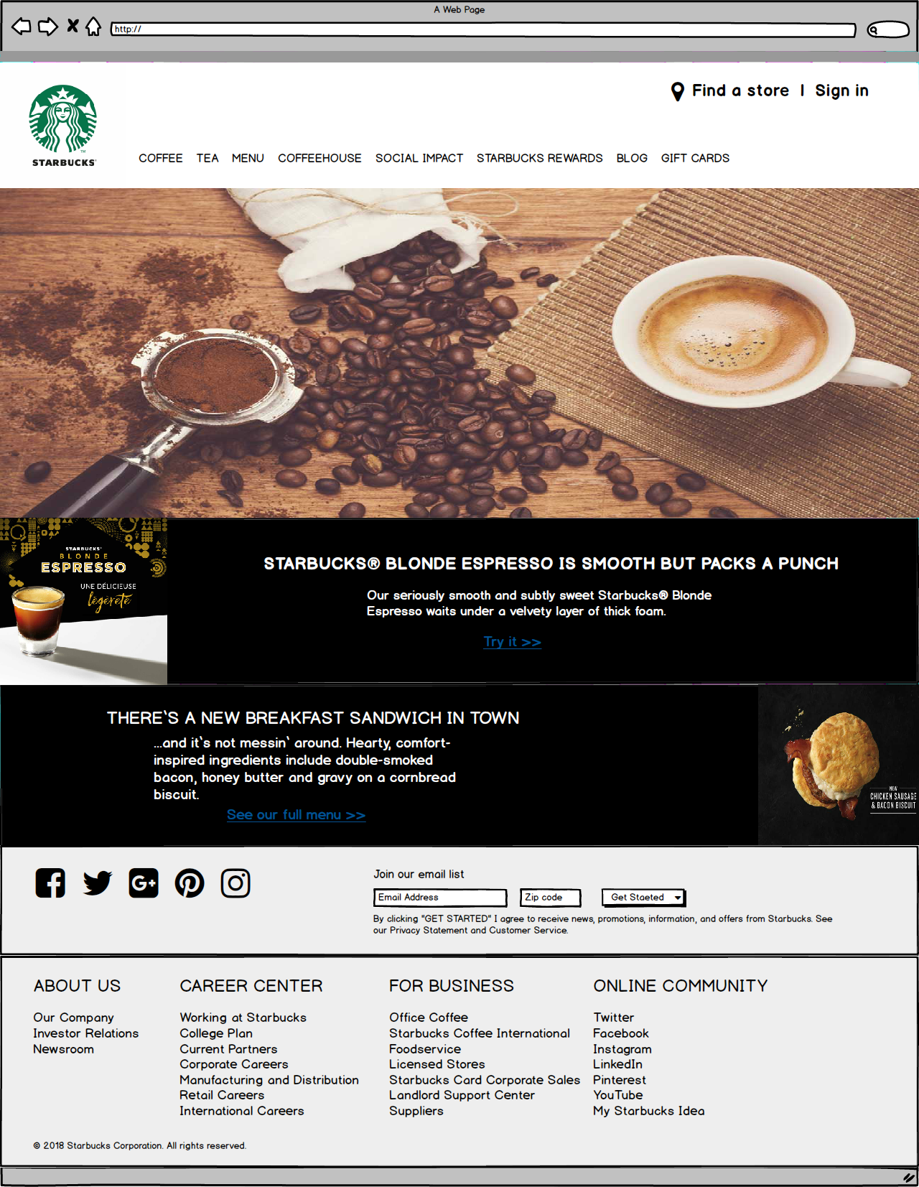


1
色彩
R:183 G:124 B:92
咖啡色同時象徵著咖啡豆的顏色，同時也是抗議非洲黑人被壓榨的現象。
2
視覺回饋
3
LOGO

Slide 4
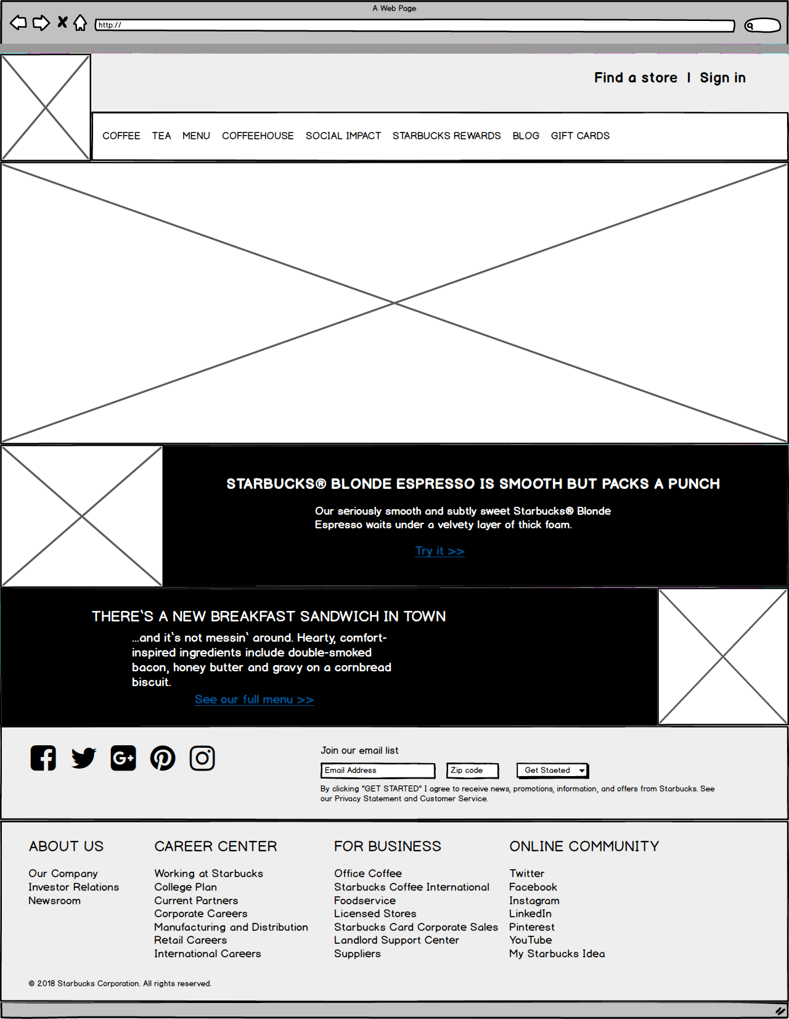
3
字型
Balsamiq Mockups 3內建字型

